Slide 1

算法分析与设计
讲授内容：第三章 分治法 教 师：吴共庆、胡学钢
2020年11月16日

Slide 2
纲要
分治法
分治法举例：二分查找、求幂、求解斐波那契数、矩阵相乘、VLSI布局、H树嵌入

Slide 3
分而治之设计范式
将问题分解成子问题
递归地求解子问题
组合子问题的答案

Slide 4
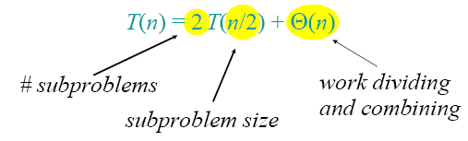
举例：合并排序
分解：显而易见。
求解：递归地对两个子数组排序。
组合：线性时间合并。
# 子问题数目
分解和组合
工作
子问题规模

Slide 5
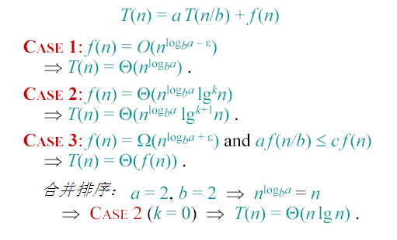
主方法（复习）

Slide 6

二分查找
在排序的数组中查找元素
分解：检查中间元素
解决：递归查找一个子数组
组合：显而易见
例子：查找 9

Slide 7

二分查找
在排序的数组中查找元素
分解：检查中间元素
解决：递归查找一个子数组
组合：显而易见
例子：查找 9

Slide 8

二分查找
在排序的数组中查找元素
分解：检查中间元素
解决：递归查找一个子数组
组合：显而易见
例子：查找 9

Slide 9

二分查找
在排序的数组中查找元素
分解：检查中间元素
解决：递归查找一个子数组
组合：显而易见
例子：查找 9

Slide 10

二分查找
在排序的数组中查找元素
分解：检查中间元素
解决：递归查找一个子数组
组合：显而易见
例子：查找 9

Slide 11

二分查找
在排序的数组中查找元素
分解：检查中间元素
解决：递归查找一个子数组
组合：显而易见
例子：查找 9

Slide 12

二分查找的递归
_{n}log_{b}ª = _{n}log₂¹ = n⁰ = 1 ⇒ CASE 2 (k = 0)
⇒ T(n) = Θ(lg n) .
# 子问题数
分解和组合工作
子问题大小

Slide 13



求幂
问题：计算
简单算法：
分而治之算法：
如果 n 是偶数;
如果 n 是奇数

Slide 14
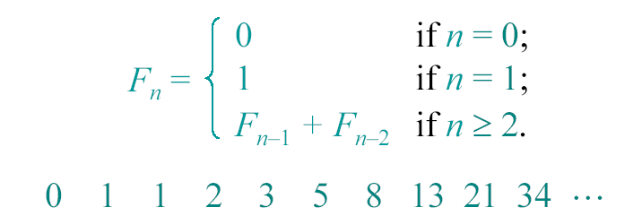


斐波纳契数
递归定义:
简单的递归算法：
（指数时间），
是黄金分割
Notes:
用归纳法证明T(n)>=Fib(n)

Slide 15




计算斐波纳契数
简单递归的测量：
递归测量:
这个方法不可靠，因为浮点计算的取整容易出错
从下到上：
按顺序计算 ，每个数由前面两个数计算而来。
运行时间：

Slide 16


递归测量
定理:
算法: 递归测量.
时间 = Θ(lg n) .
定理证明. (对n进行归纳.)
初始 (n = 1):

Slide 17
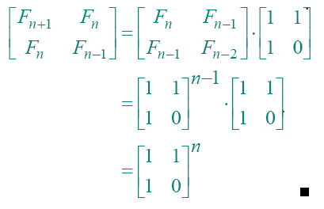
递归测量
递归步骤 (n ≥ 2):

Slide 18

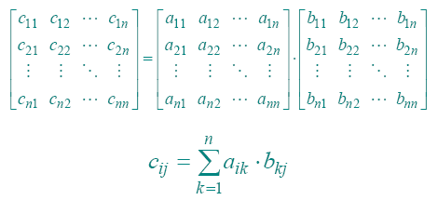
矩阵相乘
输入:
输出:

Slide 19
标准算法
for i ← 1 to n
do for j ← 1 to n
do c_{ij} ← 0
for k ← 1 to n
do c_{ij} ← c_{ij} + a_{ik} ⋅b_{kj}
运行时间 = Θ(n³)

Slide 20
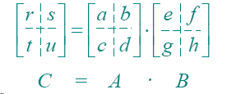
分而治之算法
思想:
n×n 矩阵 = 2×2 个 (n/2)×(n/2) 子矩阵:
r = ae+bg
s = af +bh
t = ce+dg
u = cf +dh
8 个 (n/2)×(n/2) 子矩阵相乘
4 个 (n/2)×(n/2) 子矩阵相加

Slide 21
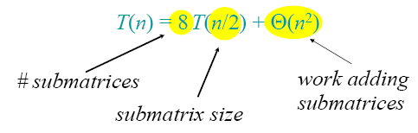
分而治之算法分析
# 子矩阵数目
子矩阵相加
子矩阵范围
_{n}log_{b}ª = _{n}log₂⁸ = n³ ⇒ CASE 1 ⇒ T(n) = Θ(n³).
比普通的算法没有什么改进.

Slide 22
Strassen’s 思想
• 仅用7 个递归乘完成 (n/2)×(n/2) 矩阵相乘
P1 = a ⋅ ( f – h)
P2 = (a + b) ⋅ h
P3 = (c + d) ⋅ e
P4 = d ⋅ (g – e)
P5 = (a + d) ⋅ (e + h)
P6 = (b – d) ⋅ (g + h)
P7 = (a – c) ⋅ (e + f )
r = P5 + P4 – P2 + P6
s = P1 + P2
t = P3 + P4
u = P5 + P1 – P3 – P7
7 乘, 18 加/减.
注意: 不依赖于乘法的交换性!

Slide 23
Strassen’s 思想
• 仅用7 个递归乘完成 （n/2）×（n/2) 矩阵相乘
r = P5 + P4 – P2 + P6
= (a + d) (e + h)
+ d (g – e) – (a + b) h
+ (b – d) (g + h)
= ae + ah + de + dh
+ dg –de – ah – bh
+ bg + bh – dg – dh
= ae + bg
P1 = a ⋅ ( f – h)
P2 = (a + b) ⋅ h
P3 = (c + d) ⋅ e
P4 = d ⋅ (g – e)
P5 = (a + d) ⋅ (e + h)
P6 = (b – d) ⋅ (g + h)
P7 = (a – c) ⋅ (e + f )

Slide 24
Strassen’s 思想
1. 分解: 将 A 和B 划分成
(n/2)×(n/2) 的子矩阵.
2. 求解: 递归的进行7 个(n/2)×(n/2)子矩阵相乘.
3. 组合: 对(n/2)×(n/2)子矩阵进行+ 和 –运算得到C .
T(n) = 7 T(n/2) + Θ(n²)

Slide 25
Strassen算法分析
T(n) = 7 T(n/2) + Θ(n²)
_{n}log_{b}ª = _{n}log₂⁷ ≈ n^{2.81} ⇒ CASE 1 ⇒ T(n) = Θ(n^{lg7}).
2.81 看起来和3差别不大, 但是因为区别是在指数项，所以对运行时间的影响是很明显的。实际上，Strassen算法在今天普通的计算机上运行时，在 n ≥ 32 超过普通的算法 。
至今为止最好的 (仅仅是理论上): Θ(n^{2.376...}).

Slide 26
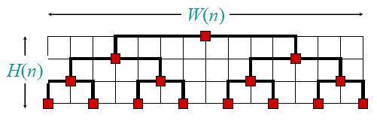
VLSI 布局
问题: 用最小的面积将一棵有n个叶子的完全二叉树嵌入网格。

Slide 27
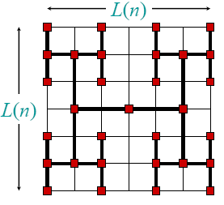
H-树嵌入

Slide 28
VLSI 布局
问题: 用最小的面积将一棵有n个叶子的完全二叉树嵌入网格。
H(n) = H(n/2) + Θ(1)
= Θ(lg n)
W(n) = 2W(n/2) + Θ(1)
= Θ(n)
面积 = Θ(n lg n)

Slide 29
H-树嵌入
L(n) = 2L(n/4) + Θ(1)
= Θ(√ )
面积 = Θ(n)
n
L(n/4) Θ(1) L(n/4)

Slide 30
结论
• 分而治之仅仅是算法设计中强大的
设计技术之一。
• 分而治之算法可以用递归和主方法
进行分析。
• 能得到更加高效的算法。

Slide 31
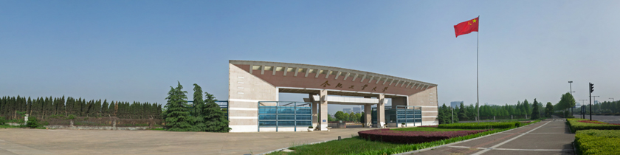

Q/A？

